Slide 1



Организация работы переводчиков художественной литературы
Архитектор 1С

Slide 2


Меня хорошо видно
& слышно?

Slide 3

Защита проекта
Тема: Организация работы переводчиков художественной литературы
Костин Михаил
Разработчик 1С

Slide 4
План защиты
Цель и задачи проекта
Какие технологии использовались
Что получилось
Выводы
Вопросы и рекомендации

Slide 5
Цель и задачи проекта
Цель проекта: автоматизировать ведение учета выполненных работ переводчиками худ. литературы
1. | Сделать ведение планов на каждого переводчика руководителем
2. | Сделать ввод текста переводов в форму с записью и с возможностью дальнейшего продолжения редактирования.
3. | Осуществить контроль выполнения ежедневного плана.
4. 5. | Покрыть функционал тестами Сделать возможность выгрузки текстов переводов в «Литературную базу»

Slide 6
Какие технологии использовались
1. | Разработка велась в конфигураторе
2. | Тесты написаны с использованием механизмов Vanessa Automation, YAxUnit
3. | Обмен между двумя базами 1С настроен с использование Kafka

Slide 7
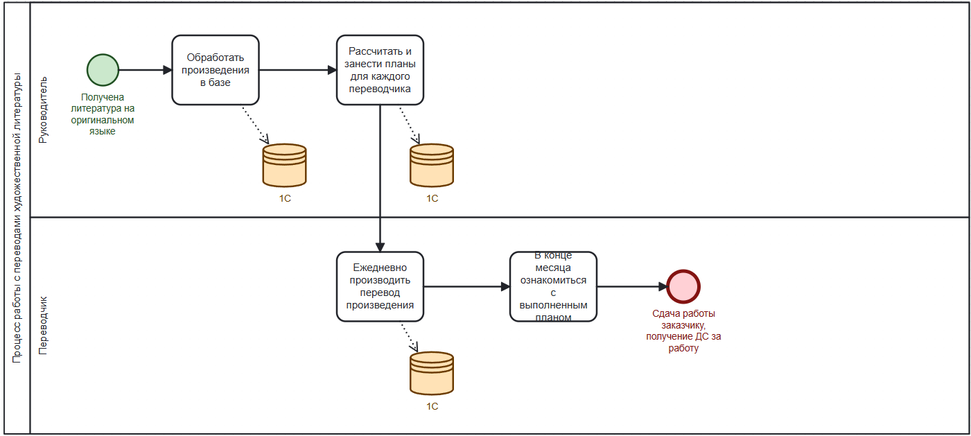
Что получилось
1. Бизнес процесс

Slide 8
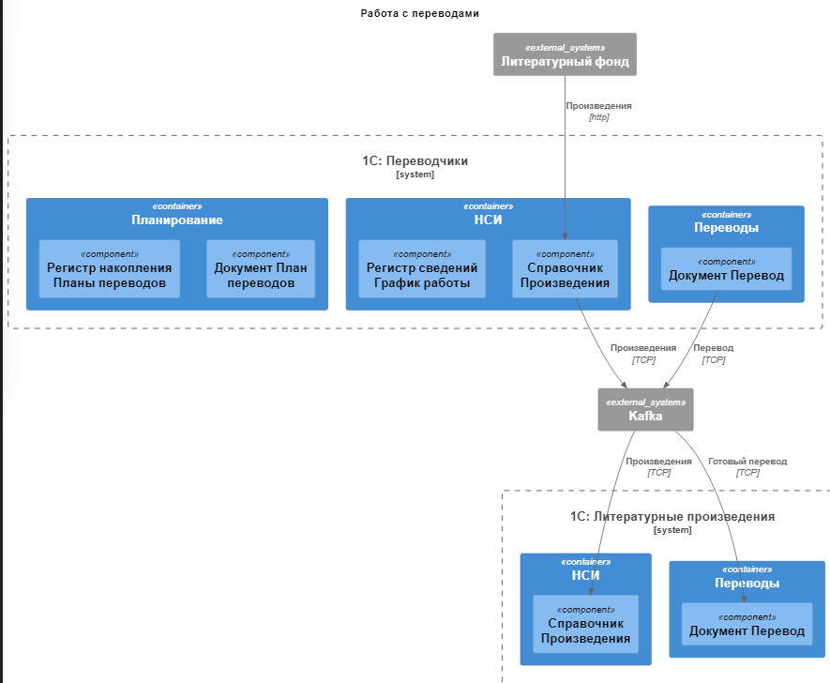
Что получилось
2. Архитектура решения

Slide 9
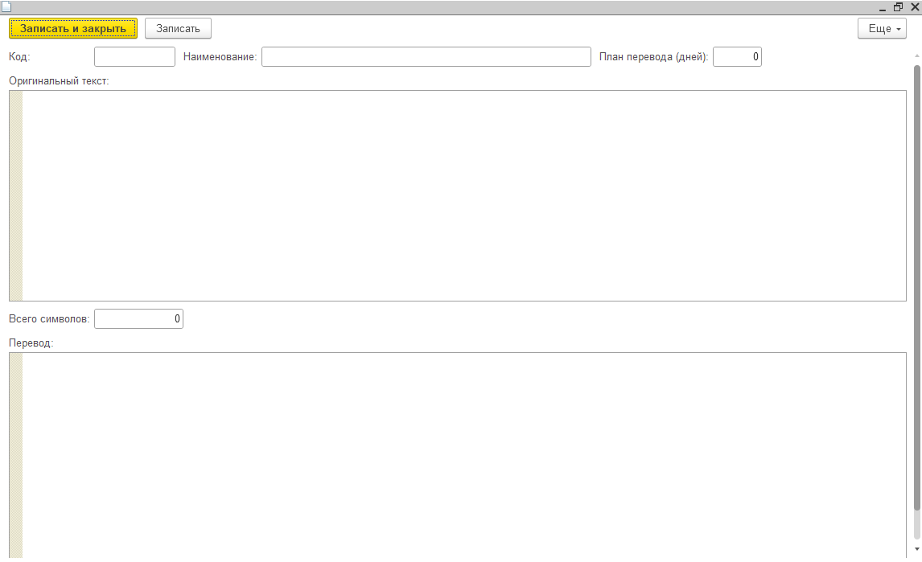
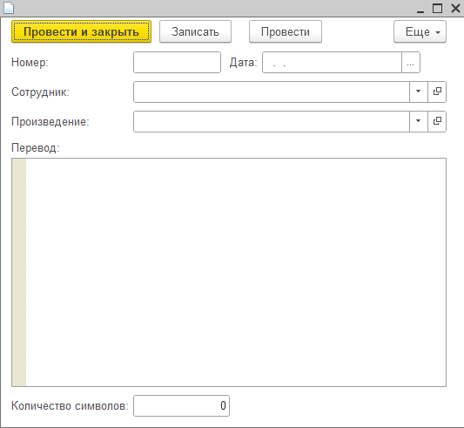
Что получилось
3. Прототипы форм
Форма литературного произведения
Форма документа Перевод

Slide 10
Что получилось
4. Полная версия проекта с документацией.
https://github.com/KostinMihail/ForTranslator-

Slide 11
Выводы
1. | Проект стал повторением домашних работ, только в более короткий срок.
2. | Увы, не получилось внедрить систему оценки производительности
3. | Удалось еще раз закрепить изученный материал

Slide 12
Вопросы и рекомендации
+
–
если есть вопросы
если вопросов нет

Slide 13

Спасибо за внимание!

